Slide 1
Fanouškovská mluva Fanspeak

Slide 2
Fanouškovská mluva
neznamená zcela originální jazyk jako čj, aj, nj...
prominentní a všudypřítomná role fanspeaku
okamžitá identifikace: párování, žánru, obsahu, zaměření i časoprostoru
perex fanouškovských fikcí
komunikace v rámci globálního fandomu
OTP, fem/slash, Mary Sue, drabble, canon/fanon
komunikace v rámci lokálního fandomu
Finchel, Faberry, Fababies,....

Slide 3
Fanspeak -podoba
zkratky, akronyma
RPG, AU, AR, AT, OTP, WLW, TPTB, Mpreg!, G!peen...
redefinice slov (často cizích)
no / lemon (více než přátelská aktivita / explicitní ukázka intimity stejnopohlavních párů), lime (lesbický ekvivalent), lurking,
neologismy fanouškovského psaní
Round Robin (multiautorská tvorba – 1 člověk jen 1 vstup)
Buffistas, Xenites, Oncers; Faberry, Rizzles (originální názvy fandomů a shipů)

Slide 4
příklady
druhy fikcí:
deathfic, darkfic, curtainfic, crackfic, episode fix, drabble
míra intimity:
fluff, smut, PWP, kink, BDSM, RPS (real person slash)
postavy:
Mary Sue, OC
fanoušci:
BNF (big name fan – with large following), fangirl, squeeing (squeel of excitment), newbies, lurkers, vidders

Slide 5
Lokální fandomy:
JOKTOR
TGTGT
LLBFF, underboob, gaysharks

Slide 6
lingvistická bariéra
lingvistická bariéra mezi ne/fanoušky
vyjádření expertízy nad původním textem
vědomá strategie aktivity a moci vymezující se vůči původním autorským osobnostem
patrná linie mezi členy a nečleny fandomů
není pouze bariérou, ale i vstupní branou
fandom a fanspeak - „la cosa nostra“ (this thing of ours)
popis pro fandom podstatných momentů – názvy párů, fikcí, fandomů, událostí v originále (underboob etc.)

Slide 7

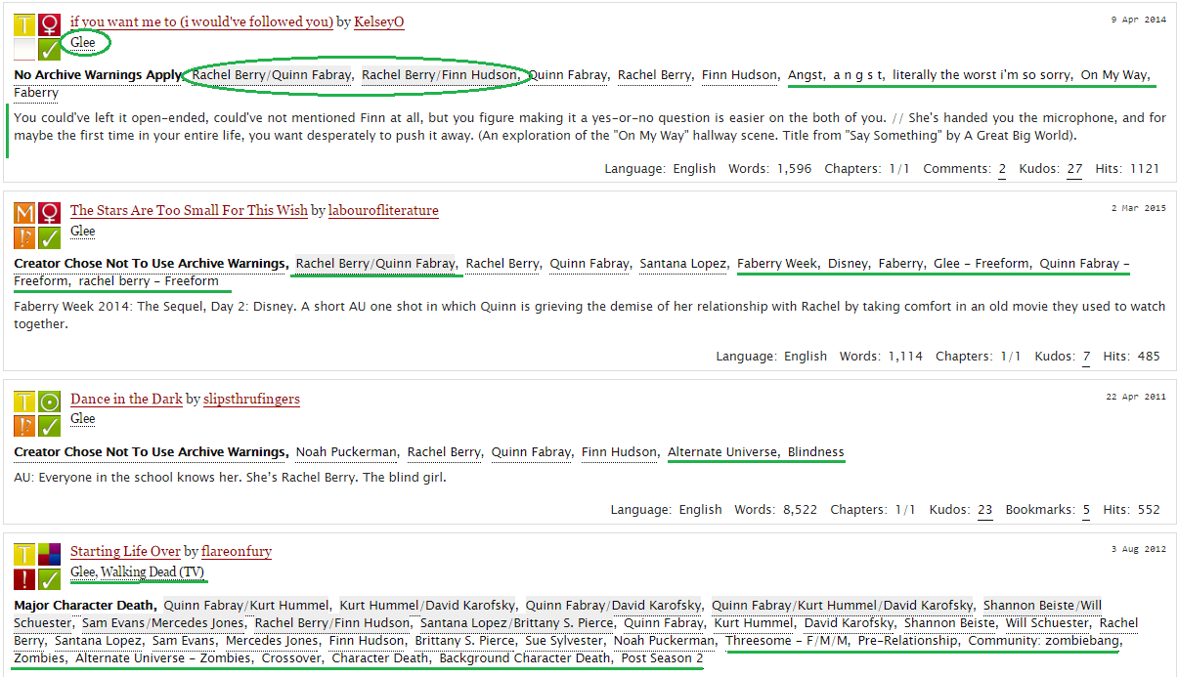

příklady

Slide 8
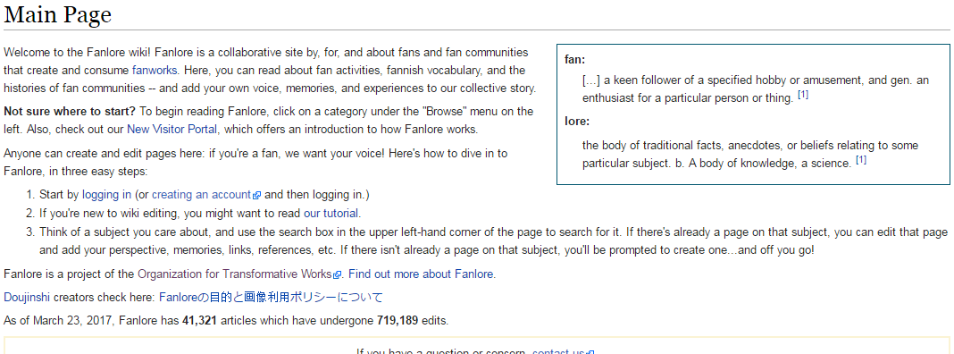
Fanspeak slovník: Fanlore („fanpedia“)

Slide 9
Fanspeak v rukou oficiálních tvůrců
# i skutečnosti, co se zatím nestaly
#karmy
Glee – Hurt Locker, OTP, Brittana, Pezberry
názvy fandomů: Buffistas, Oncers… (jak od fanoušků, tak od samotných tvůrců/tvůrkyň – Little Monsters)

Slide 10
